Slide 1
Введение в курс «Объектно-ориентированное проектирование»

Slide 2
О чем курс «Объектно-ориентированное проектирование»
Формирует мышление инженера, а не просто программиста
Учимся строить системы, которые выдерживают изменения
Отрабатываем принципы SOLID и умение применять их на практике
Получаем опыт, близкий к реальной командной разработке
Это фундамент для проектирования больших приложений и фреймворков
Notes:
Этот курс учит вас не просто писать код, а проектировать его. В реальных проектах самое трудное — не заставить программу заработать, а сделать так, чтобы её можно было легко развивать дальше. Требования будут меняться всегда, и именно ООП даёт нам инструменты строить гибкие системы. Мы разбираем фундаментальные принципы — такие как SOLID, композиция против наследования, слабая связанность — и тренируемся применять их в примерах. Благодаря этому вы приобретаете навык видеть архитектурные проблемы заранее и проектировать так, чтобы они не мешали развитию продукта. Именно поэтому этот курс — ключевой шаг от «человека, который умеет кодить» к инженеру-программисту, который создаёт надёжные и долгоживущие системы.

Slide 3
Зачем нужно изучать паттерны проектирования?
Решают повторяющиеся архитектурные задачи
Дают общий язык для общения разработчиков
Помогают писать гибкий и расширяемый код
Снижают риск «велосипедостроения»
Подготавливают к реальной промышленной разработке
Notes:
Паттерны проектирования — это не готовые куски кода, а проверенные временем решения типовых проблем. Они экономят нам время и силы, потому что вместо того, чтобы заново придумывать, как, например, разделить изменяемые и неизменяемые части программы, мы используем уже отработанный подход. Кроме того, паттерны дают нам общий словарь. Когда мы говорим «здесь стоит применить стратегию», коллега сразу понимает, о чём речь, без длинных объяснений. Это сильно ускоряет командную работу. Знание паттернов помогает писать код, который живёт годами и выдерживает изменения требований. А это именно то, что требуется от хорошего инженера.

Slide 4
Паттерн проектирования «Стратегия»

Slide 5
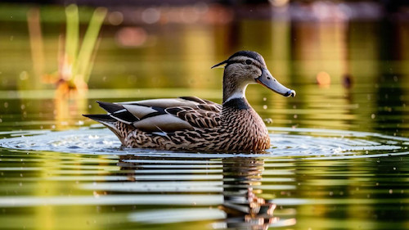
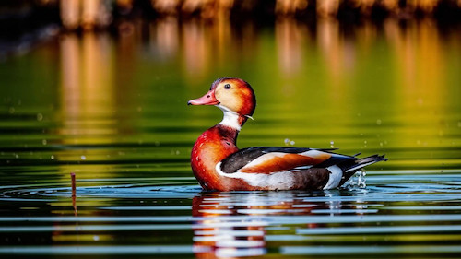
Приложение «Утиный симулятор»
Есть пруд, в котором плавают и крякают утки разных видов
Mallard Duck – утка обыкновенная
Redhead Duck – красноголовый нырок

Slide 6

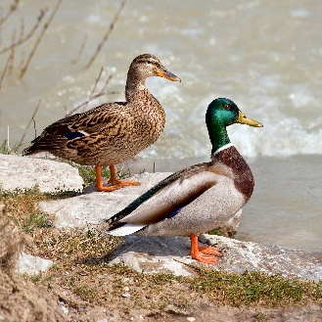
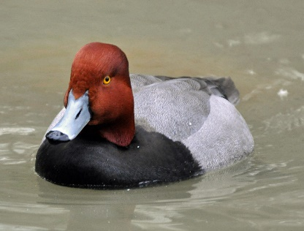
Начальная архитектура приложения
Все утки умеют крякать (Quack) и плавать
Конкретные типы уток рисуются по-разному
Notes:
Приложение работает с разными классами уток, которые плавают по пруду и крякают.
Уток можно отрисовывать методом Draw. Разные типы уток рисуются по-разному. Поэтому метод Display объявлен чисто виртуальным и реализован в подклассах.

Slide 7
Новое требование – утки должны летать
Просто добавляем метод Fly() в базовый класс

Slide 8

Проблема – летают утки, которые не должны летать

Slide 9
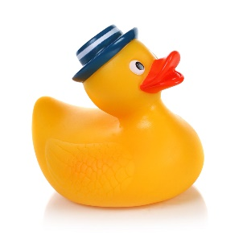
Локальное изменение кода привело к нелокальным эффектам
Этот класс параллельно добавил другой программист

Slide 10

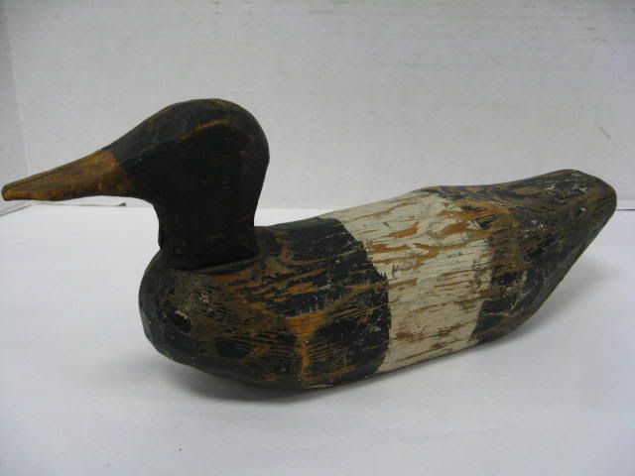
Что если переопределить метод Fly?
Notes:
Можно переопределить метод Fly для резиновых уток, которые не летает.
Однако это же придётся сделать и для деревянной утки. Более того, деревянные утки не умеют крякать. Для них также придётся переопределить метод Quack.
Резиновые утки не крякают, а издают писк. Придётся переопределить Quack и для них.

Slide 11
Блиц-опрос
Какие из недостатков относятся к применению наследования для реализации Duck?
A. Код в подклассах дублируется
B. На стадии выполнения трудно изменить поведение уток
C. Уток нельзя научить танцевать
D. Сложно понять, что может, а что не может делать каждая из уток
E. Нельзя сделать утку, которая летать и крякать одновременно
F. Внесённые изменения могут неожиданным образом повлиять на уток

Slide 12
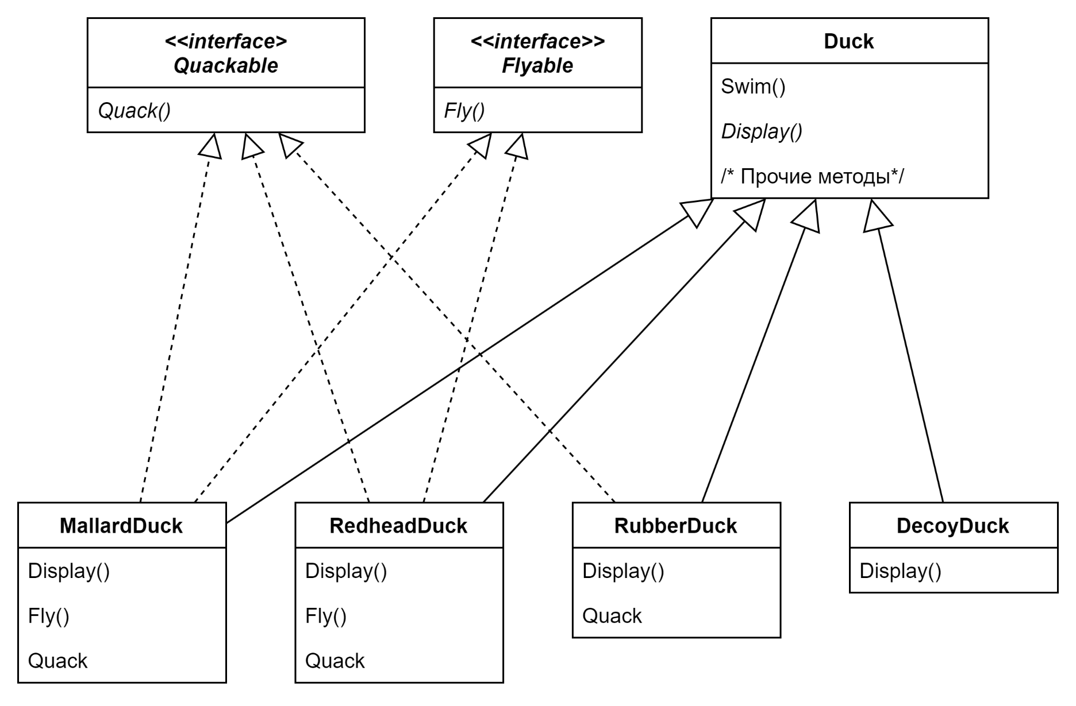
Что если выделить интерфейсы для крякания и полёта?
void HandleDuck(Duck& duck) {
duck.Swim();
if (auto* flyable = dynamic_cast<Flyable*>(&duck)) {
flyable->Fly();
}
if (auto* quackable = dynamic_cast<Quackable>(&duck)) {
quackable->Quack();
}
duck.Display();
}
Notes:
Недостатки решения
Дублирование кода между разными классами уток
Потеря эффективности из-за динамического приведения типа
Неудобный интерфейс

Slide 13
Недостатки решения
Дублирование кода в подклассах
Снижение быстродействия из-за Runtime-проверок поддержки интерфейса
Неудобное использование

Slide 14
Программа должна быть готова к изменениям
Если программа используется, в ней всегда будут происходить изменения
Примеры
Пользователям нужен новый функционал
Используемая библиотека устарела и нужно перейти на более современную
Программа должна работать по-разному в зависимости от окружения, в котором она запущена

Slide 15
Хрупкий базовый класс
Фундаментальная проблема ООП
Малейшие правки в деталях базового класса могут привнести ошибку в производные классы
Наследование – самая сильная связь между классами
В C++ - вторая по силе после дружественных классов
Возможные методы борьбы
Заменить наследование композицией или агрегацией

Slide 16
Решаем проблему
Отделите изменяемые части программы от неизменяемых
Инкапсулируйте изменяемые части, чтобы их можно было изменять и расширять, не влияя на неизменяемые
Принцип проектирования: позволить одной части программы изменяться без воздействия на другие части
Результаты:
Уменьшаем нежелательные последствия вносимых изменений
Повышаем гибкость программы

Slide 17
Причем тут паттерны проектирования?
Паттерны проектирования позволяют изменять одни части системы независимо от других частей

Slide 18
Отделяем изменяемые части уток от неизменяемых
Постоянные аспекты поведения уток
Рисование (несмотря на то, что все утки рисуются по-разному)
Умение плавать (все утки плавают одинаково)
Переменные аспекты поведения: умение летать и умение крякать
Способность летать и крякать изменяются независимо друг от друга

Slide 19
Разбираем утку на части
Поведение кряканья
Поведение полёта

Slide 20
Программируйте исходя из абстракций, а не реализаций
Разные утки летают и крякают по-разному
Разные виды полёта представляют одну и ту же абстракцию: «Полёт»
Разные способы кряканья представляют одну и ту же абстракцию: «Крякать»
Выделим интерфейсы поведений «Поведение полёта» и «Поведение кряканья» и реализуем их нужным способом

Slide 21
Цели, которых хотим достичь
Возможность гибко настраивать способность полёта уток
Возможность изменять поведение полета после создания утки

Slide 22
Реализуем поведение уток

Slide 23
Анализ решения
Полёт и кряканье отделено от класса уток
Этот функционал могут использовать другие классы (например, дверной звонок)
Одни и те же классы уток могут иметь разные способности кряканья и полёта

Slide 24
Вопросы к аудитории
Всегда ли нужно сначала писать приложение, потом смотреть, какие части изменяются, а затем всё переделывать?
Стоит ли Duck тоже сделать интерфейсом?
Не нарушают ли классы полёта и кряканья принцип ООП, по которым класс должен представлять некоторую сущность?
Классы обладают состоянием и поведением, а здесь классы *Behavior обладают лишь поведением.
Notes:
1. Не всегда. Программист может предугадывать изменения ещё на этапе проектирования и сразу предусматривать возможности изменения.
2. В данном случае Duck лучше оставить классом. После того, как мы из него отделили изменяемые части, конекретные классы вроде MallardDuck унаследуют общие свойства и методы и переопределят методы рисования.
3. В нашем случае просто совпало, что классы не имеют состояния. Классы поведения могут обладать состоянием: частота взмаха крыльев, количество оставшихся сил у утки.

Slide 25

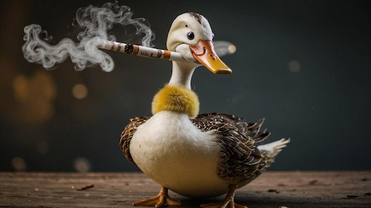
Утки с разными физическими характеристиками

Slide 26
Вопросы к аудитории
Что нужно сделать, чтобы утки могли летать на реактивной тяге?
Какие классы, кроме уток, могли бы использовать поведение кряканья?

Slide 27
Интеграция поведения с классом уток
Раньше классы уток сами выполняли задачу полета и кряканья
В обновленной версии утки будут делегировать это поведение другим классам

Slide 28
Утка делегируют свое поведение внешним объектам
struct IQuackBehavior
{
virtual void Quack() = 0;
virtual ~IQuackBehavior() {}
};
struct IFlyBehavior
{
virtual void Fly() = 0;
virtual ~IFlyBehavior() {}
};
class Duck
{
public:
void PerformQuack()
{
m_quackBehavior->Quack();
}
void PerformFly()
{
m_flyBehavior->Fly();
}
protected:
unique_ptr<IQuackBehavior> m_quackBehavior;
unique_ptr<IFlyBehavior> m_flyBehavior;
};

Slide 29
Конфигурируем уток
class Quack : public IQuackBehavior
{
// реализация кряканья
};
class FlyWithWings : public IFlyBehavior
{
// реализация полета
};
class MallardDuck : public Duck
{
public:
MallardDuck()
{
m_quackBehavior = make_unique<Quack>();
m_flyBehavior = make_unique<FlyWithWings>();
}
};

Slide 30
Задаем динамическое изменение поведения полета
Реализовать методы замены поведения полета
Реализовать тип «Утка-приманка» (ModelDuck)
Реализовать метод полета при помощи реактивной тяги (FlyRocketPowered)
Используйте динамическую смену полета в приложении

Slide 31
Паттерн «Стратегия»
Определяет семейство алгоритмов, инкапсулирует каждый из них и обеспечивает их взаимозаменяемость
Позволяет модифицировать алгоритмы независимо от их использования на стороне клиента

Slide 32
Структура паттерна

Slide 33
ООП – это не серебряная пуля
Знание ООП не исключает, а дополняет другие парадигмы
Сегодня популярен и функциональный подход
Многие паттерны можно выразить и в функциональном стиле
Цель курса — понять принципы проектирования, а не заучить схемы
Будем учиться проектировать и в ООП, и в функциональной парадигме
Notes:
Важно помнить: объектно-ориентированное программирование — это мощный инструмент, но не единственный. В современном мире всё больше проектов используют функциональный подход: неизменяемые данные, функции высшего порядка, композиция функций.
Знание ООП не мешает, а наоборот помогает — потому что вы начинаете видеть параллели. Например, паттерн «Стратегия» в функциональном стиле реализуется просто как передача функции. То есть идея одна и та же, но выражена другими средствами.
В нашем курсе мы будем рассматривать паттерны и в ООП, и в функциональной форме. Наша цель — не выучить десяток схем наизусть, а научиться понимать принципы построения программных систем: как отделять изменяемое от неизменяемого, как снижать связанность, как делать код гибким и расширяемым.
Таким образом, к концу курса у вас будет не только набор паттернов, а инструментальное мышление: вы сможете решать задачи и в объектно-ориентированном, и в функциональном стиле, в зависимости от того, какой подход лучше подходит в конкретной ситуации.

Slide 34
Паттерн «Стратегия» в функциональном стили
Когда интерфейс стратегии состоит из единственного метода, вместо интерфейса можно использовать функцию с соответствующей сигнатурой
В C++: std::function
Шаблоны функций

Slide 35
Пример: передача стратегии сравнения элементов в std::sort
#include <algorithm>
#include <functional>
using namespace std;
void main()
{
int numbers[] = {6, 3, 2, 1, 3, 4};
sort(begin(numbers), end(numbers),
[](int x, int y) { return x < y; });
sort(begin(numbers), end(numbers), less<int>());
function<bool(int, int)> compare =
[](int x, int y) { return x < y; };
sort(begin(numbers), end(numbers), compare);
}

Slide 36
Могут ли стратегии иметь состояние?
Да, могут, если поведение зависит от параметров или истории работы
Примеры:
Полёт утки с ограниченным запасом энергии
Кряканье с изменяющейся громкостью
Алгоритм с настройками (скорость сортировки, глубина рекурсии)
Состояние в стратегии = конфигурация или контекст выполнения
Но: не перегружайте стратегию логикой, иначе она превратится в «мини-объект с бизнес-логикой»
Notes:
Важно понимать: стратегии — это не только «безликие» классы с методом Execute(). Они могут иметь и внутреннее состояние, если это необходимо.
Например, представьте стратегию полёта утки, у которой есть запас энергии. Каждый вызов Fly() будет расходовать энергию, и в какой-то момент утка перестанет летать. Или стратегия кряканья, у которой громкость зависит от того, сколько раз подряд утка крякнула.
В более «серьёзных» приложениях состояние может быть конфигурацией алгоритма: сортировка с заданным порогом переключения на другой метод, стратегия кэширования с заданным размером буфера.
Однако здесь важно не переборщить. Если стратегия начинает хранить слишком много данных и бизнес-логики, то она перестаёт быть «алгоритмом» и превращается в самостоятельную сущность. Тогда стоит пересмотреть архитектуру и подумать, не лучше ли вынести это в отдельный класс.
Главная мысль: стратегия может и должна иметь состояние тогда, когда это делает поведение более реалистичным, гибким или настраиваемым.

Slide 37
Где хранить состояние: в Контексте или Стратегии?
Состояние в Контексте
Контекст владеет всеми данными
Стратегия получает их через параметры методов
Применимо, когда стратегии чистые и легко заменяемые
Состояние в Стратегии
Конкретная стратегия хранит часть данных в себе
Ссылки на состояние можно передать в конструктор
Подходит, если поведение связано с «внутренними настройками» алгоритма
Комбинированный подход
Основное состояние в Контексте
Специализированное состояние — внутри стратегии
Баланс между гибкостью и изоляцией логики
Notes:
Когда мы говорим про хранение состояния, есть два основных пути.
Первый — состояние в Контексте. Контекст — это основной объект, он владеет всеми данными. Стратегия получает их только на входе, через параметры методов. Такой вариант хорош, когда стратегии являются максимально «чистыми»: они ничего не хранят, просто получают данные, что нужно, и возвращают результат. В этом случае стратегии легко подменяются, их поведение не зависит от истории вызовов.
Второй путь — состояние в Стратегии. Здесь стратегия хранит собственные данные. Например, стратегия полёта может хранить количество оставшихся «единиц энергии» или коэффициент усталости. Тогда при каждом вызове Fly() результат будет зависеть от накопленного состояния. В таких случаях передавать состояние через параметры методов неудобно, лучше, чтобы сама стратегия отвечала за него.
Можно и комбинировать подходы. Обычно «основное» состояние, описывающее сущность, хранится в Контексте. Но специфические настройки алгоритмов или внутренняя история — внутри стратегий. Например, утка знает свой вес и возраст (контекст), а стратегия полёта хранит количество взмахов крыльев до усталости.
Важно уметь выбирать баланс:
если стратегия должна быть максимально универсальной и переиспользуемой — лучше не держать состояние;
если стратегия моделирует «живое» поведение или сложный алгоритм — внутреннее состояние оправдано.

Slide 38
Могут ли часть методов стратегии быть константными (специфика C++)
Да, если это смысловая гарантия интерфейса
const в интерфейсе — это обещание абстракции: “вызов не меняет наблюдаемого состояния стратегии”
Реализация свободна внутри, но обязана сохранить обещание (LSP)
Когда использовать const методы в Стратегии?
Метод — query (чтение/вычисление без эффектов)
Нужно вызывать стратегию из const-контекста (шаринг между объектами/потоками)
Хотите гарантировать взаимозаменяемость «чистых» стратегий.
Когда НЕ помечать const:
Метод — command (изменяет внутреннее состояние/историю)
Алгоритм по замыслу адаптивный (счётчики, усталость, кэш с побочными эффектами)
Компромиссы / приёмы:
CQS: разделяйте Configure(...) (мутабельный) и Execute(...) const.
Логическая константность: разрешён mutable для кэша (взвесьте потокобезопасность).
Если не уверены в будущем — оставьте командные методы неконстантными, а чистые — const.
ИТОГО: интерфейс задаёт контракт. Делайте const там, где гарантия важна клиенту, а не “пока так удобно реализации”.
Notes:
Если мы ставим const у метода интерфейса стратегии, мы не диктуем, как писать код, мы формулируем гарантию для клиентов: этот вызов не меняет наблюдаемое состояние стратегии. Это ценно — такой метод можно безопасно вызывать из const-объектов, параллельно шарить экземпляры стратегии, легче тестировать и переиспользовать.
Важно отличать query и command (принцип CQS).
Если метод — “прочитать/посчитать” без эффекта, const полезен и честен.
Если метод — “сделать действие с прогрессом/историей” (например, полёт, который расходует энергию), заставлять его быть const — ложная гарантия. Здесь лучше оставить без const или отделить мутабельную конфигурацию (Configure) от константного исполнения (Execute const), когда это соответствует модели.
Опасный компромисс — mutable для кэша. Это допустимо как логическая константность, но увеличивает риск гонок и скрытых эффектов. Если нужна масштабируемая параллельность, старайтесь сохранять стратегии действительно “чистыми”.
Ключевой критерий: что важно клиенту абстракции? Если клиенту реально нужна гарантия неизменности при вызове — помечайте const. Если часть реализаций по замыслу должна мутировать своё состояние, не переносите их ограничение на всю абстракцию — держите метод неконстантным, либо разделите интерфейс (например, IReadOnlyStrategy и IAdaptiveStrategy) или вынесите изменяемое состояние в Контекст.

Slide 39
Алгоритм выбора const / не const
Метод — чистый запрос? → const
Нужна шаринг/параллельность без синхронизации? → const (и без mutable)
Метод моделирует прогресс/адаптацию? → без const (или разделите Configure/Execute)
Не уверены, как эволюционирует алгоритм? → чистые части const, командные — без const; придерживайтесь CQS.

Slide 40
CQS – не панацея
Если класс должен быть потокобезопасным, подход CQS не подойдёт
Но об этом вы узнаете на курсе «Параллельное программирование»

Slide 41
Разбор на примерах

Slide 42
Пример «редактор слайдов»
На слайде можно размещать векторные фигуры
Фигуры бывают разного типа и их может быть много
Каждая фигура вписана в некоторый ограничивающий прямоугольник и обладает цветом
Все фигуры можно нарисовать на холсте (Canvas)

Slide 43
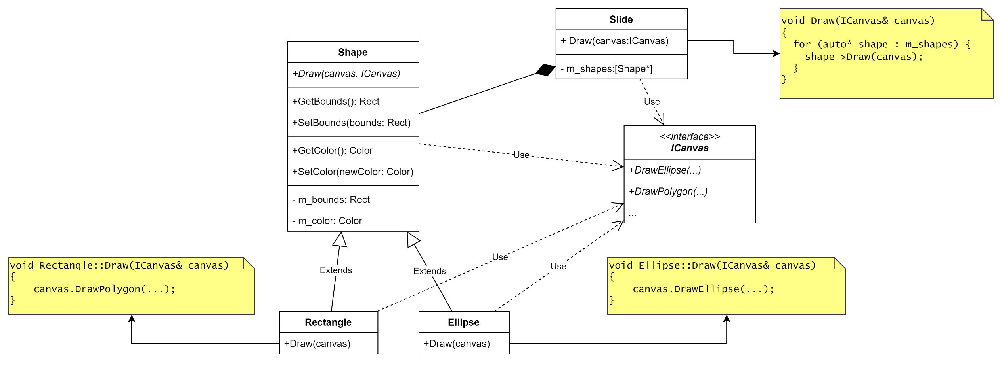
Изначальная архитектура

Slide 44
Нужно реализовать новые требования
После добавления фигуры на слайд пользователь должен иметь возможность изменить её тип
Удалять фигуру со слайда и заменять её фигурой другого типа нельзя

Slide 45
Анализ текущей архитектуры
Мы можем задавать способ рисования фигуры при её создании, а после создания – нет
После своего создания объект не может изменить свой тип

Slide 46
Улучшаем архитектуру
Отделяем поведение рисования от фигуры
Фигура будет делегировать своё рисование внешнему объекту
Объект, ответственный за рисование – стратегия рисования

Slide 47
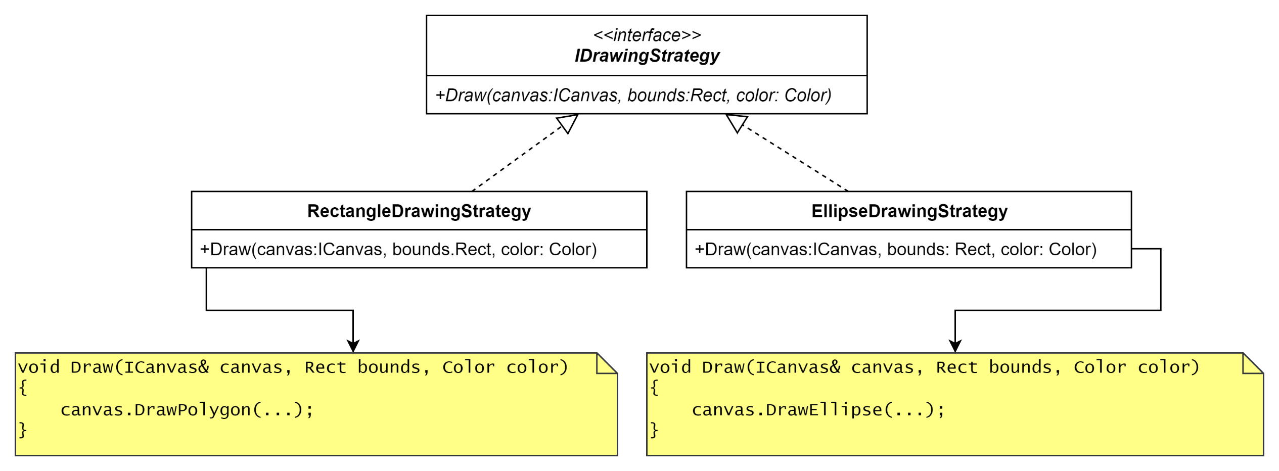
Стратегия рисования
Задаёт интерфейс стратегии рисования объектов, вписанных в Rect, на холсте
Стратегии рисования конкретных фигур

Slide 48
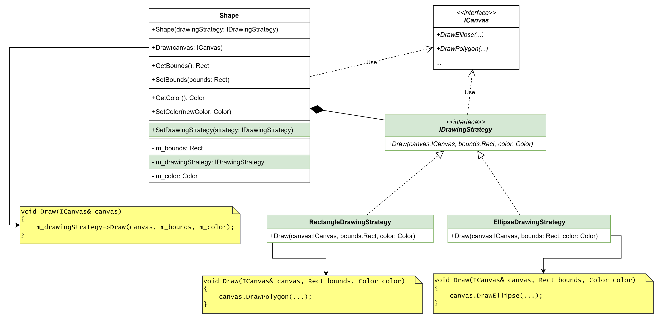
Фигура использует текущую стратегию рисования

Slide 49
Требования снова изменились
Разные типы фигур больше не вписываются в ограничивающий прямоугольник, а обладать разным состоянием
Треугольник: координаты вершин
Окружность: координаты центра и радиус
Прямоугольник: координаты верхнего левого и правого нижнего углов
В этом случае состояние объекта должно стать частью стратегии рисования
Метод Draw будет принимать только цвет

Slide 50
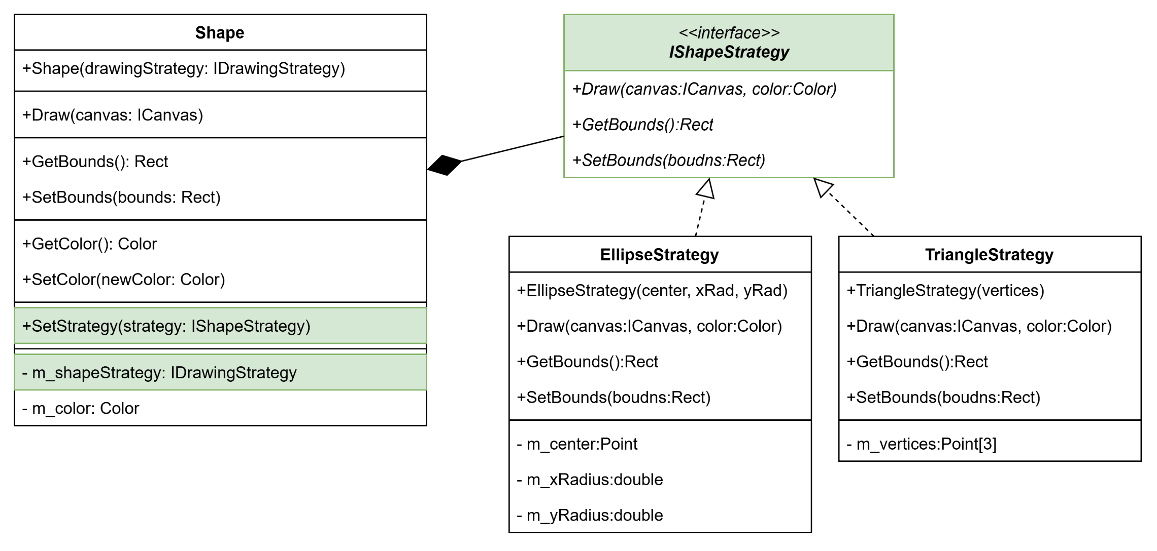
Обновлённая архитектура

Slide 51
Compile-time стратегии
Стратегия может задаваться во время компиляции в виде шаблонного параметра класса
Пример: аллокаторы в стандартной библиотеке C++
std::vector<ItemType, AllocatorType> myVector;
Контейнер делегирует выделение и освобождение памяти своему аллокатору
Аллокатор может выделять память в заранее подготовленном блоке памяти, не обращаясь к куче

Slide 52
Пример использования полиморфного аллокатора
std::pmr::monotonic_buffer_resource buf(2 * 1024 * 1024 * sizeof(int));
// То же самое, что std::vector<int, std::pmr::polymorphic_allocator<int>> data(&buf);
std::pmr::vector<int> data(&buf);
for (int i = 0; i < 1'000'000; ++i)
{
data.push_back(i);
}

Slide 53
Почему важно знать паттерн «Стратегия»?
Разделяет что делать и как делать
Позволяет гибко менять поведение объектов в рантайме
Избавляет от дублирования и громоздких иерархий наследования
Используется в стандартной библиотеке и реальных фреймворках
Один навык → десятки практических задач в любой области
Notes:
Когда мы говорим о паттерне «Стратегия», важно понимать: это не редкая экзотика, а один из рабочих инструментов, которые встречаются постоянно. Если вы его освоите, то получите универсальный способ решать задачи, где требуется гибкость поведения.
Стратегия разделяет что делает объект от того, как именно это делается. Это значит, что вы можете подменять алгоритмы на лету — и не переписывать классы при каждом новом требовании. Вы сразу начинаете писать код, который готов к изменениям.
Посмотрите вокруг: сортировка в стандартной библиотеке (std::sort), аллокаторы в контейнерах STL, стратегии авторизации в веб-фреймворках, разные алгоритмы рендеринга в графике — всё это вариации одной и той же идеи. Именно поэтому этот паттерн настолько часто встречается в продакшн-коде.
Освоив стратегию, вы сможете:
избавиться от дублирования кода в наследниках;
строить архитектуру, где новые требования не ломают старое;
писать программы, которые легко расширяются и настраиваются под пользователя или окружение.
Поэтому я хочу, чтобы вы вынесли из этой лекции простую мысль: паттерн «Стратегия» — это не теория, а практический инструмент, который многократно упростит вашу работу как инженера.

Slide 54
Вопросы?

